Slide 1
Молодежь как социальная группа
Петрова Даниэла 10 «А», школа 1260, 2015г.

Slide 2
Определение
Молодежь – это социально - демографическая группа, выделяемая на основе совокупности возрастных характеристик (приблизительно от 16 до 35), особенностей социального положения и определенных социально-психологических качеств.

Slide 3
Социальные особенности молодежи
Преобладание личностно - ролевых конфликтов
Появление новых ролей: работник, семьянин, студент, гражданин

Slide 4
Социальные особенности молодежи
Преобладание достигаемого статуса
Переходность статусов
Преобладание индивидуальной вертикальной мобильности
Высокая скорость и интенсивность социальной мобильности
Основной социальный лифт – образование

Slide 5
Социальные особенности молодежи
Преобладание бунтарского поведения
Преобладание неформальных и маргинальных групп (субкультура)

Slide 6
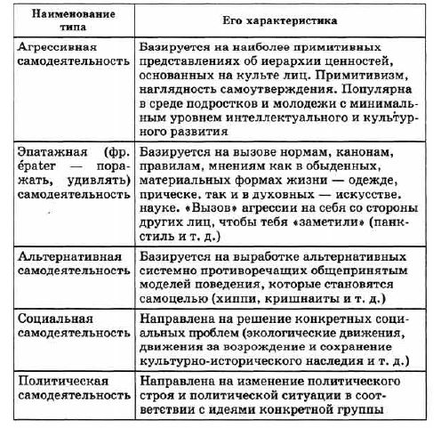
Типы самодеятельности молодежи

